Slide 1
ДОНЕЦК

Slide 2
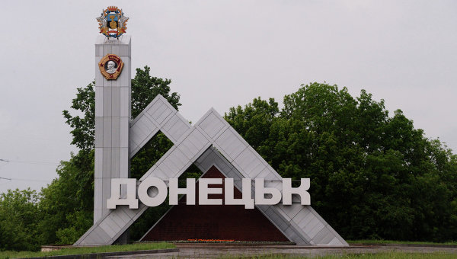

Slide 3
В Украине много красивых и больших городов. Сейчас я хочу рассказать вам о Донецке. Доне́цк — город на востоке Украины на реке Кальмиус. Площадь: 358 км². Высота над уровнем моря: 169 м. Население: 953 384. Город совсем молодой! Ему всего 145 лет.

Slide 4
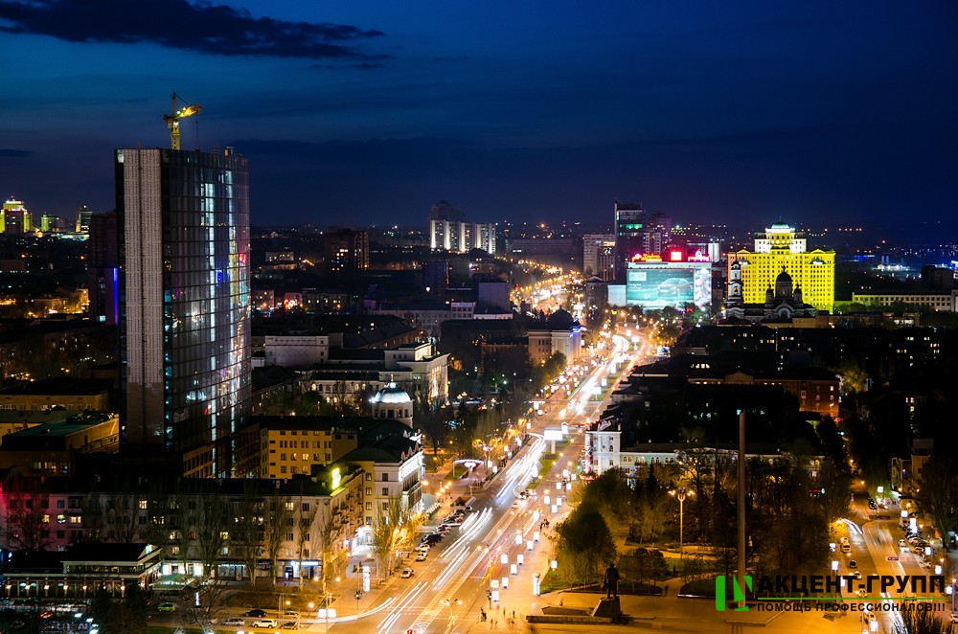

Slide 5
Вокзал
Центральный железнодорожный вокзал Донецка находится в северной части города.

Slide 6
Отел BonBon.
Можно остановиться в отеле BonBon. Гостиница уникальная, другой такой в Украине, даже в мире, наверное, нет. Здание выполнено в стиле знаменитого архитектора Антонио Гауди.

Slide 7
Бульвар Пушкина - это одно из самых уютных, чистых и красивых мест в Донецке. Именно отсюда стоит начинать знакомство с городом.

Slide 8
пальмы Мерцалова
Настоящый символ Донецка - пальмы Мерцалова, точнее ее точной копии. Выкованная из рельса в конце XIX века кузнецом Алексеем Мерцаловым пальма получила гран-при на Парижской промышленной выставке в 1900 году. Расположена копия пальмы прямо у здания донецкой облгосадминистрации.

Slide 9
царь-пушка
Еще один символ Донецка – царь-пушка.

Slide 10
Отправляемся на набережную Кальмиуса прогуляться

Slide 11
Парк Щербакова - главный парк Донецка, можно сказать, культурный центр. На праздники здесь обычно проводятся массовые гуляния, в будни людей немного, поэтому тут очень спокойно и уютно.

Slide 12
Донбасс-арена
Стадион «Донбасс-арену» по праву называют лучшим не только в Украине, но и в Европе. Поэтому даже если вы абсолютно равнодушны к футболу – побывать на нем все равно стоит.

Slide 13
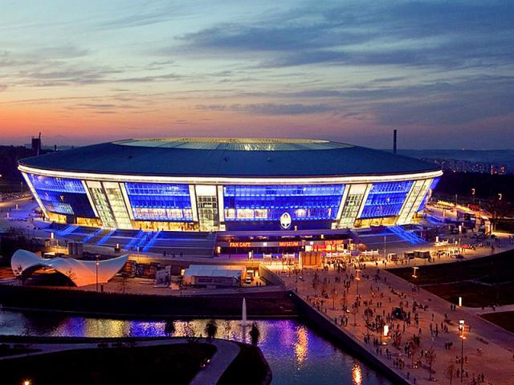

Slide 14
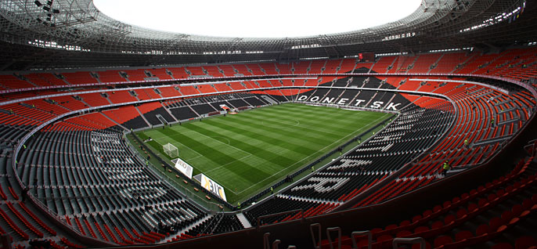

Slide 15
Music bar liverpool
Ночной клуб Liverpool - один из лучших клубов города. Music bar Liverpool - культовое место для Донецка с самой большой в Восточной Европе барной стойкой. Здесь часто выступают известные музыкальные коллективы, а на входе вы увидите статую знаменитой ливерпульской четверки – The Beatles.

Slide 16
Спасибо за
внимание!

